Slide 1
动态Web技术(PHP)
大数据技术与应用专业
薛海燕

Slide 2
表单
应知应会:
1. 了解表单的作用。
2. 熟悉表单组件的使用；
3. 掌握表单数据的获取和处理。
重点难点:
1. 常用表单组件的使用。
2. 表单数据传递。

Slide 3
表单概述
表单提供了网页数据采集的方式。
<form method=“get/post” action=“接收处理文件.php”>
……表单域……
<input type=“submit” value=“确定”>
<input type=“reset” value=“重置”>
</form>

Slide 4
表单域
表单域中包括文本框、密码框、隐藏文本框、多行文本框、复选框、单选框、下拉选择框、文件上传框等。
文本框：
<input type="text" name="user" size="12”maxlength="20" value="Jack" />
密码框：
<input type="password" name="passwd" size=“12” />
隐藏文本框：
<input type=“hidden” name=“” value=“” />
多行文本框：
<textarea name=“” cols=10 rows=5></textarea>

Slide 5
表单域
复选框：
  <input type="checkbox" name=" hobby[]" value="reading">读书
  <input type="checkbox" name=" hobby[]" value="game">游戏
  当利用复选框实现多项选择时，应将其name设置为数组的形式，从而只后续的处理中使用数组来获取用户选中的项目。
单选按钮：
  <input type="radio" name=“gender" value="男" checked>男
  <input type="radio" name=“gender" value="女">女

Slide 6
表单域
下拉列表框：
  <select name="role" multiple >
  <option value=user selected>普通用户
  <option value=admin>管理员
  </select>

Slide 7
表单域
文件上传框：
  <input type=“file” name=“file”>
提交和重置按钮：
<input type="submit" value="提交">
<input type="reset" value="重置">
一般按钮：
<input type="button" name="…" value="..." onClick="……">

Slide 8
表单域
综合练习1：
利用表单，让用户输入参赛选手由5名评委打出的得分，用空格分隔，提交后，按如下方法计算出相应内容：
1）最终得分是去掉最高分和最低分后剩下的三个分数的平均分；
2）找出打最高分和最低分的评委；
3）找出打分和最终得分最接近的评委。
提示：用explode对提交的字符串进行分割。

Slide 9
使用PHP处理表单
练习：Select.php
<html>
<head>
<title>活动安排</title>
</head>
<body>
本周安排：<br/>
<form method=post action=“Select_1.php">
<select name="weeks">
<option value="比赛">周一</option>
<option value="上班">周二</option>
<option value="篮球">周三</option>
<option value="足球">周四</option>
<option value="游泳">周五</option>
<option value="读书">周六</option>
<option value="看电影">周七</option>
</select>
<input type="submit" name=submit value="提交">
<input type="reset" name=reset value="重置">
</form>
</body>
</html>

Slide 10
使用PHP处理表单
练习：Select_1.php
<?php
echo "今天的活动是：";
echo $_POST[‘weeks’].“<br>对吗？”;//注意区分大小写
?>
<a href=“Select.php">返回</a>

Slide 11
表单综合练习
  补充：根据身份选择来显示信息
<select name="role">
<option value=a>普通用户</option>
<option value=b>管理员</option>
</select>
<?php
$role=$_POST[“role”];
if($role==“a")
echo "你的身份是：普通用户<br/>";
else
echo "你的身份是：管理员<br/>";
?>

Slide 12

表单综合练习
<tr>
<td align=right>选择头像2：</td>
<td>
<select name="faceing" onChange="javascript:face.src=this.value">
<?php
for($i=1;$i<=10;$i++)
echo "<option value=\"img/$i.gif\">$i.gif</option>";
?>
</select>
<img name="face" src="img/1.gif">
</td>
</tr>
echo '你的头像是：'.'<img src="'.$_POST["faceing"].'"><br/>';

Slide 13
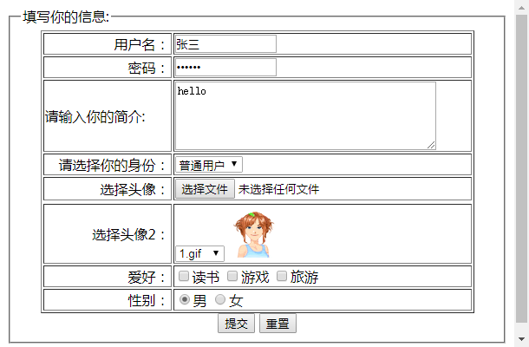
表单综合练习
练习：1.php

Slide 14
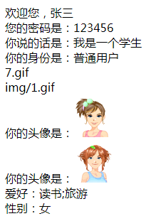
表单综合练习
练习：文件1-1.php处理1.php中的数据

Slide 15
表单的提交
表单的method属性制定如何把数据发送到处理页面，其get和post选项指示要使用的HTTP方法。推荐使用POST方式。
提交的数据会分别封装到超级全局变量$_GET和$_POST中（可以使用浏览器的开发者工具查看）
用PHPStorm运行post方式提交的表单，提示404错误，用Chrome来运行就可以。
详细的配置如下文：
https://blog.csdn.net/u012861467/article/details/54692236?utm_source=blogxgwz7

Slide 16
表单的提交
get和post提交的区别：
安全性：post更高
数据传输大小：浏览器对get方式传递的数据大小有限制，post不限制
超链接默认用get方式提交

Slide 17
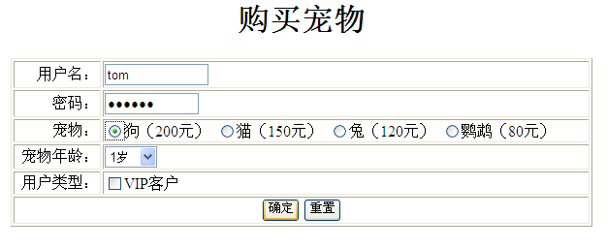
表单的提交
练习：
新建表单pet.php，其中要包括如下内容：
（1）用户名
（2）密码
（3）选择宠物： 狗（200元），猫（150元），兔（180元），鹦鹉（60元）注：用单选按钮
（4）宠物的年龄：1~30岁 注：用下拉列表，以代码实现
（5）是否VIP（8折）注：用复选框

Slide 18


表单的提交
递交表单后，网页中显示如下格式的信息pet_1.php:

Slide 19
GET方法
get方法把提交的数据通过一系列追加到URL后的名-值对发送到接收页面。
如：www.qq.com/index.php?name=aaa&passwd=bbb
通过get传输的数据量有限，并且不太安全。
还可以通过URL显式传递信息：
<a href=“app.php?username=aaa&passwd=bbb”>
在app.php文件中
$name=$_GET[“username”];
$passwd=$_GET[“passwd”];

Slide 20
GET方法
GET1.php
<html><head>
<title>get第二种方式</title>
</head>
<body>
<a href=“GET1_1.php?username=tom&passwd=123456">get第二种方式</a>
</body></html>
GET1_1.php
<?php
$username=$_GET["username"];
$passwd=$_GET["passwd"];
echo "用户名：{$username},密码：{$passwd}</br>";
echo "<a href=GET1.php>返回</a>";
?>

Slide 21
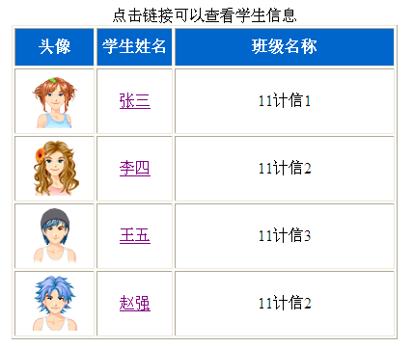
GET方法
练习：新建表单GET2.php，如下所示：

Slide 22
GET方法
利用百度，实现一个自己的搜索网站

Slide 23
表单数据的获取
除了使用$_POST或者$_GET外，还可以使用$_REQUEST数组来提取表单中提交的数据。
$_REQUEST[]具用$_POST[] $_GET[]的功能,但是$_REQUEST[]比较慢，不太安全，不建议使用。通过post和get方法提交的所有数据都可以通过$_REQUEST数组获得
这些数组是超级全局（super global）变量。

Slide 24
表单的动态生成
动态生成一组单选按钮(DynaItem.php)

Slide 25
表单的动态生成
身份认证
https://blog.csdn.net/Deeyac/article/details/5829051

Slide 26
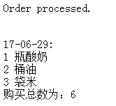
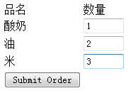
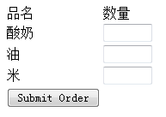
练习
制作如下表单：

Slide 27
重定向网页
使用超链接：
  echo “<a href=\”app.php\“>跳转</a>";
使用header()函数：
  header(“Location:app.php”);
使用JavaScript代码
    <?php
    echo "<script>";
    echo "location.href = 'app.php' ";
    echo "</script>";
    ?>

Slide 28
图片上传
upload.php
  <body>
  <img name="face" src="img/abc.gif">
  <br/>
  <form method="post" action="upload_1.php" enctype="multipart/form-data">
  选择新图片<input type="file" name="photo"><br/>
  <input type="submit" value="确定" >
  <input type="reset" value="重置" >
  </form>
  </body>

Slide 29
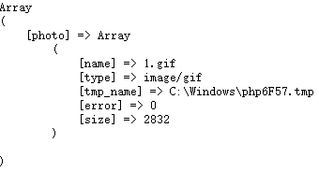
图片上传
与上传文件相关的超级全局变量$_FILES
可以通过如下代码查看该变量的值：
echo "<pre>";
print_r($_FILES);
echo "<pre>";

Slide 30
图片上传
注意：
在表单中选择文件上传时，服务器会在临时文件夹中创建了一个被上传文件的临时副本，这个临时的文件会在脚本结束时消失，需要将其移动到真正要保存文件的地方。
move_uploaded_file() 函数把上传的文件移动到新位置。
如果成功该函数返回 TRUE，如果失败则返回 FALSE。
服务器临时文件夹保存上传的副本
服务器真实保存文件的路径下
上传文件

Slide 31
图片上传
Upload_1.php
  <?php
  echo $_FILES['photo']['tmp_name'];
  if(file_exists($_FILES['photo']['tmp_name']))
  {
  $oldpic="img/abc.gif";
  unlink($oldpic);//删除原有图片
  //上传新图片
  $target_path="img/abc.gif";
  if(move_uploaded_file($_FILES["photo"]["tmp_name"],$target_path))
  {
  echo “<script>”;
  echo “alert(\”上传图片成功！\“);”;
  echo “location.href=\”upload.php\“”;
  echo “</script>”;}
  }else echo “上传失败”;
  else
  {
  echo "<script>";
  echo "alert(\"上传图片失败！\");";
  echo "location.href=\"upload.php\"";
  echo "</script>";
  }
  ?>

Slide 32
图片上传
类似的，可以利用$_FILES[]['size']来控制上传文件的大小
利用$_FILES[]['type']来控制上传问的类型
PHP文件上传后缀名与文件类型对照表：
https://www.jb51.net/article/23511.htm

Slide 33
综合练习
用户注册（教材P314）

Slide 34
小结
表单及其元素
表单中数据的获取

Slide 35
课后任务
预习“PHP会话管理”

